Slide 1
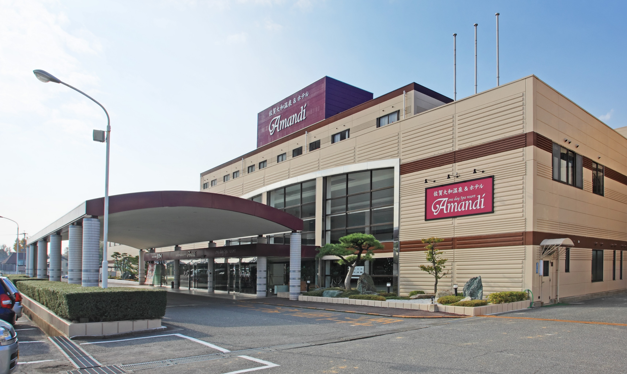
大 募 集
ス タ ッ フ
レッフェル佐賀店（佐賀大和温泉ホテルアマンディ内）
未経験者
歓迎
経験者
優遇
交通費
支給
社員登用
実績多数
募集要項（正社員・パート）
仕事内容
待遇
・ホールスタッフ
接客・配膳・清掃
・交通費支給
・社会保険制度有り
給与
シフト
・正社員（管理者候補）
24万～26万（賞与有）
・パート
960円～980円
・正社員 週休２日制
・パート 週２日からOK
ご希望の勤務時間・曜日など
お気軽にご相談下さい
㈱キナン 佐賀大和温泉ホテルアマンディ（大和町久池井3667）
TEL0952-62-1126

